Slide 1


PERTEMUAN 2 - Materi 2
PELATIHAN JUNIOR WEB DEVELOPER
Menerapkan Perintah Eksekusi Bahasa Pemrograman berbasis Teks, Grafik, dan Multimedia
(Nama Lokasi/Saluran Daring, Tanggal Penyampaian)

Slide 2

(Nama Lengkap dan Gelar)
Profil Pengajar
Latar Belakang Pendidikan
(Ganti dengan foto pengajar)
…
…
…
Riwayat Pekerjaan dan Pengalaman Profesional
…
…
…
…
…
…
…
…
Kontak Pengajar
Alamat Email: …
Nomor Telepon/HP: …

Slide 3
(Nama Lengkap dan Gelar)
Profil Pengajar
Latar Belakang Pendidikan
(Ganti dengan foto pengajar)
…
…
…
Riwayat Pekerjaan dan Pengalaman Profesional
…
…
…
…
…
…
…
…
Kontak Pengajar
Alamat Email: …
Nomor Telepon/HP: …

Slide 4


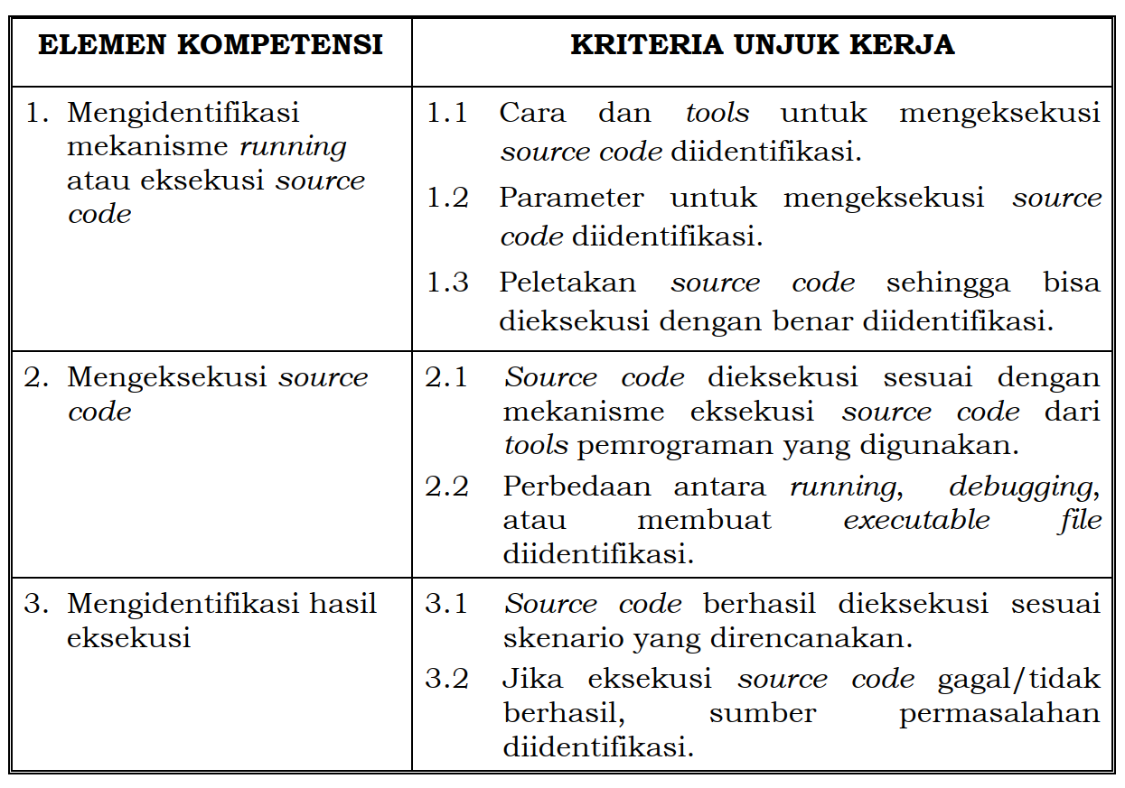
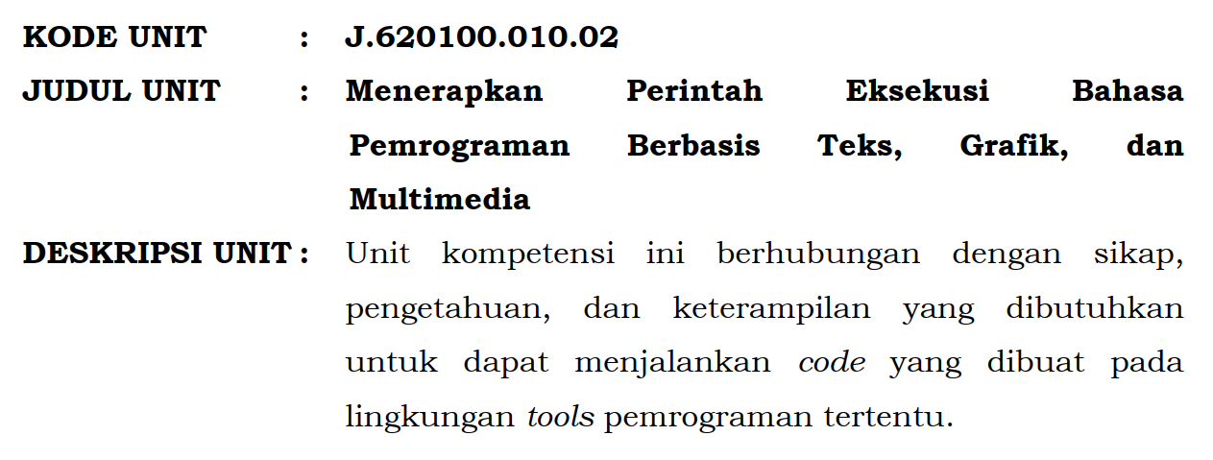
Course Definition

Slide 5
Learning Objectives
Tujuan Umum
Setelah mempelajari bahan tayang ini peserta latih diharapkan mampu membuat, menyimpan dan mengeksekusi source code sesuai skenario.
Tujuan Khusus
Adapun tujuan mempelajari unit kompetensi ini guna memfasilitasi peserta latih sehingga pada akhir pelatihan diharapkan memiliki kemampuan Menerapkan perintah eksekusi bahasa pemrograman berbasis teks, grafik, dan multimedia, termasuk diantaranya adalah membuat, menyimpan dan mengeksekusi source code sesuai skenario.
Materi yang disampaikan
Membuat Syntax PHP
Menyimpan File PHP
Menjalankan File PHP
Mengakses Database

Slide 6
Pre-Test
1. Sebelum menjalankan program PHP di browser, apa yang kita lakukan terlebih dahulu
Klik start pada MySQL di XAMPP
Klik stop pada Apache di XAMPP
Klik start pada Apache di XAMPP
Klik stop pada MySQL di XAMPP
2. Folder yang digunakan untuk menyimpan file PHP yaitu pada folder
C:\documents\xampp
C:\downloads\htdocs
C:\xampp\htdocs
C:\php\htdocs

Slide 7

Review Tools Dasar Pemrograman
XAMPP ialah perangkat lunak bebas yang mempunyai fungsi sebagai server yang berdiri sendiri (localhost), yang terdiri dari program MySQL database, Apache HTTP Server, dan penerjemah ditulis dalam bahasa pemrograman PHP dan Perl.
Situs untuk mengunduh XAMPP
https://www.apachefriends.org/

Slide 8
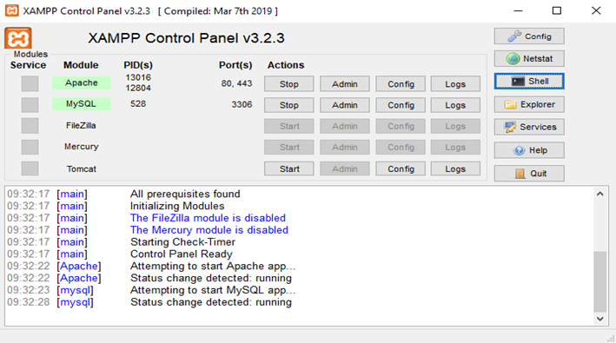
Konfigurasi XAMPP
Buka XAMPP pilih/klik Shell

Slide 9
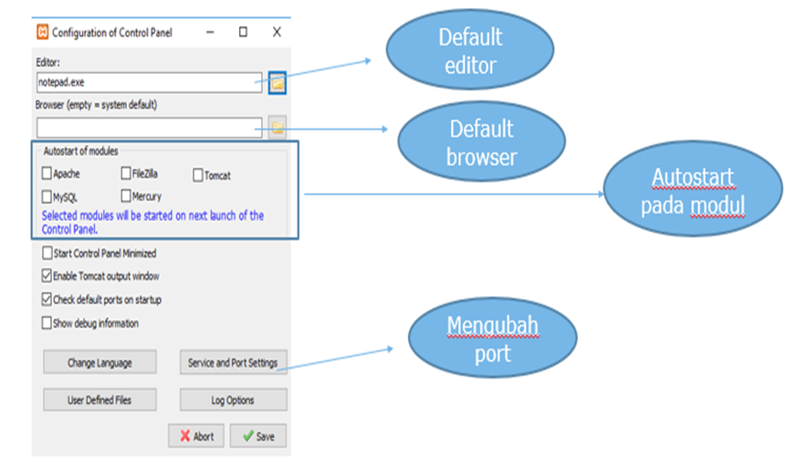
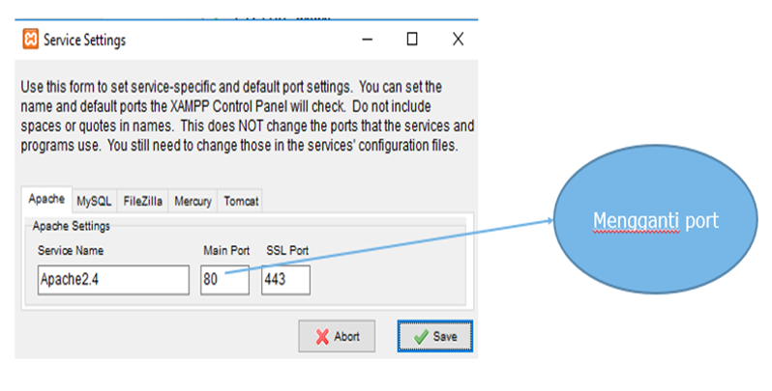
Konfigurasi XAMPP

Slide 10
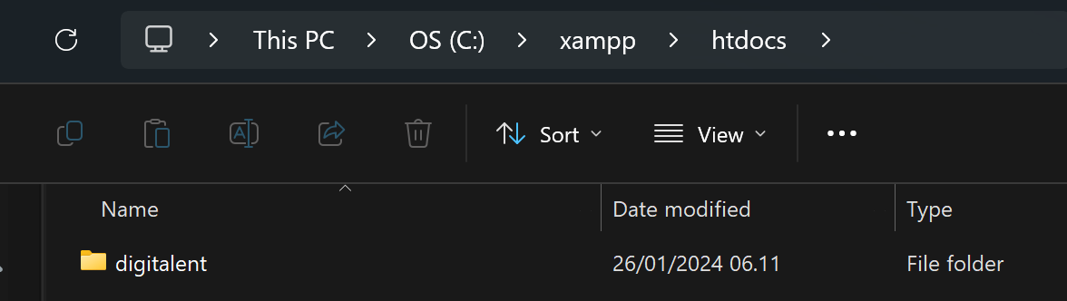
Peletakan Source Code
Agar dapat mengakses halaman PHP dari web browser, maka File PHP harus diletakkan di dalam folder khusus yang merupakan folder home dari web server.
Pada aplikasi XAMPP, folder tersebut adalah folder htdocs yang berada di dalam folder instalasi XAMPP. (C:\xampp\htdocs).
Anda bisa meletakkan file PHP langsung di dalam folder ini, atau agar memudahkan pencarian file, buatlah sebuah folder baru di dalam folder htdocs seperti di bawah ini:

Slide 11
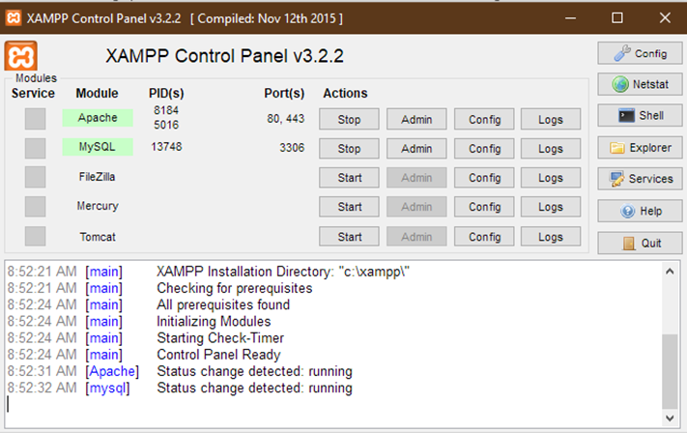
XAMPP APACHE
Setelah XAMPP dibuka, kemudian aktifkan Web server nya yakni Apache dengan klik Start hingga tombol berubah menjadi Stop

Slide 12



PENULISAN FILE PHP
File PHP pada dasarnya merupakan file text biasa yang bisa dibuat menggunakan aplikasi notepad bawaan windows, namun untuk fitur yang lebih, kita dapat menggunakan aplikasi editor text lainnya seperti Visual Studio Code, Notepad++, Sublime Text maupun Editor Teks Lainnya

Slide 13
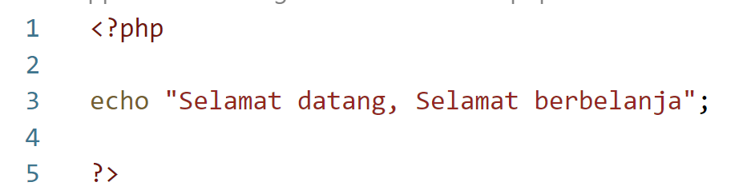
Tag Dasar Pemrograman PHP
Tag diperlukan agar browser mengenali file yang akan dieksekusi. File PHP cukup diawali dengan tag <?php dan di akhiri dengan penutup ?>. Diantara kedua tag tersebut berisi statement yang akan dikerjakan.
<<-----Tag Pembuka PHP
<<-----Tag Penutup PHP

Slide 14
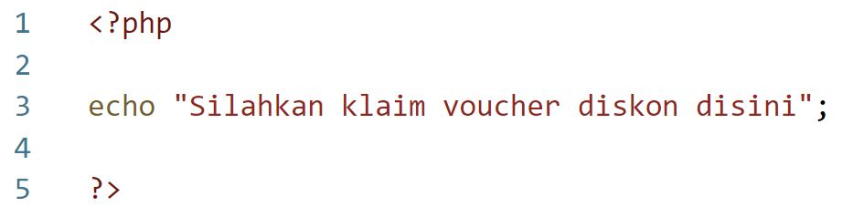
Cara penulisan syntax PHP
Menggunakan Metode Full Tag (Direkomendasikan). Cara penulisan open tag php yang pertama adalah menggunakan metode full tag. Penulisan open tag PHP pada metode ini diawali dengan <?php dan diakhiri dengan ?>

Slide 15
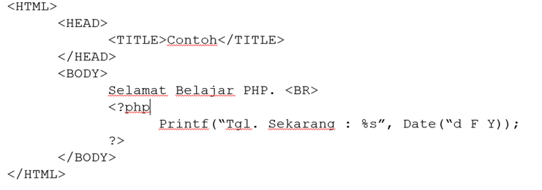
Cara penulisan syntax PHP
Skrip PHP berkedudukan sebagai tag dalam bahasa HTML.
Kode PHP diawali dengan <?php dan diakhiri dengan ?>.
Adapun kode berikut adalah contoh kode PHP yang berada di dalam kode HTML.

Slide 16
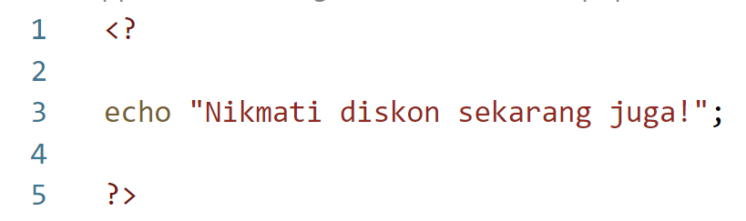
Cara penulisan syntax PHP
Penulisan Open Tag PHP Menggunakan SGML Style dan Penulisan open tag php menggunakan style ini diawali dengan <? dan diakhiri dengan ?>, lebih singkat karena tanpa mencantumkan kata-kata php

Slide 17
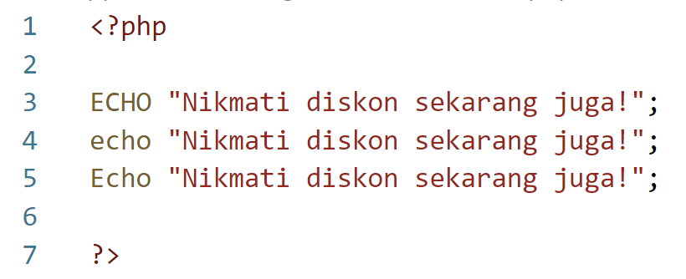
PHP Case Sensitive
Di PHP, tidak ada keywords (misal: if, else, while, echo, etc.), classes, functions, and user-defined functions yang case-sensitive.

Slide 18
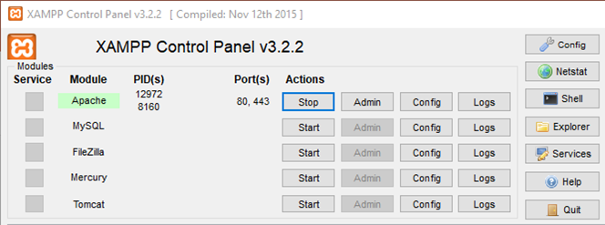
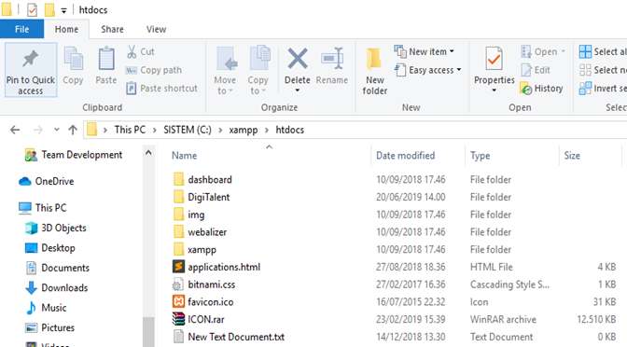
Cara Menyimpan File PHP
1) Buka software XAMPP Control Panel, start/hidupkan bagian Apache
2) Cari folder installasi XAMPP, masuk ke folder htdocs. Contoh C:\xampp\htdocs

Slide 19

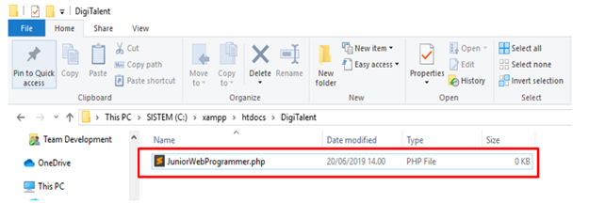
Cara Menyimpan File PHP
3) Buat folder baru dalam folder htdocs, sebagai contoh di bawah ini yaitu folder DigiTalent
4) Buat file baru dengan cara klik kanan > pilih New > pilih Text Document. Ganti format file dengan .php

Slide 20
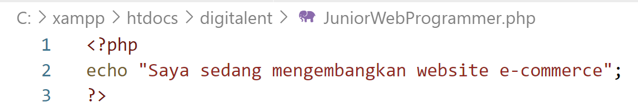
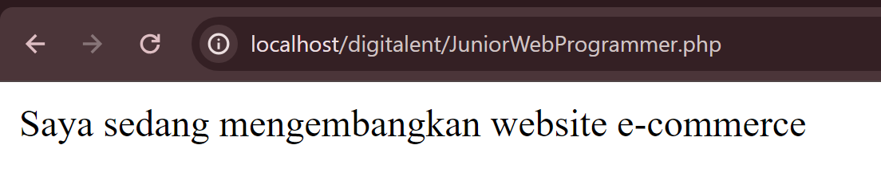
Cara Menjalankan File PHP
5) Buka file tersebut menggunakan Sublime Text. Buatlah program PHP
6) Save file tersebut lalu buka kembali file tersebut menggunakan browser dengan ketikan format URL localhost/namafolder/namafile.php, sebagai contoh localhost/digitalent/JuniorWebProgrammer.php Maka program PHP yang telah dibuat akan muncul.

Slide 21
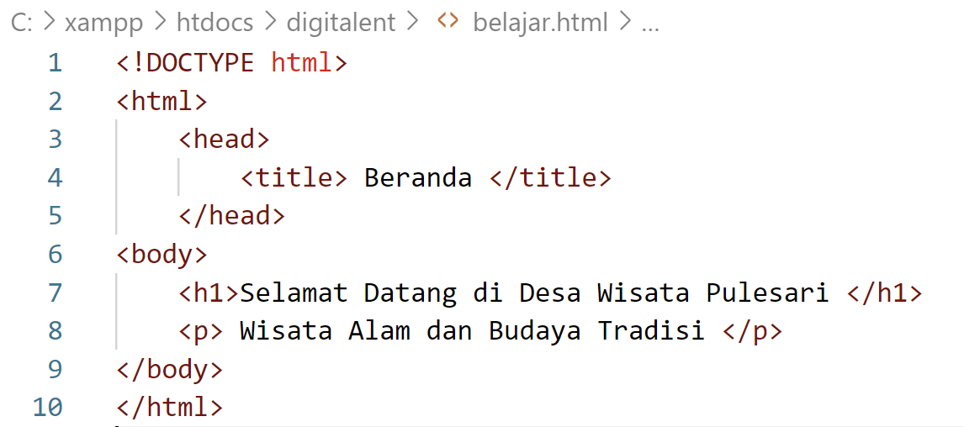
Membuat File HTML
Buatlah sebuah Folder di C:\xampp\htdocs\digitalent, kita akan membuat sebuah file baru. Untuk pembuatan file ini anda dapat menggunakan Text Editor pilihan anda.

Slide 22
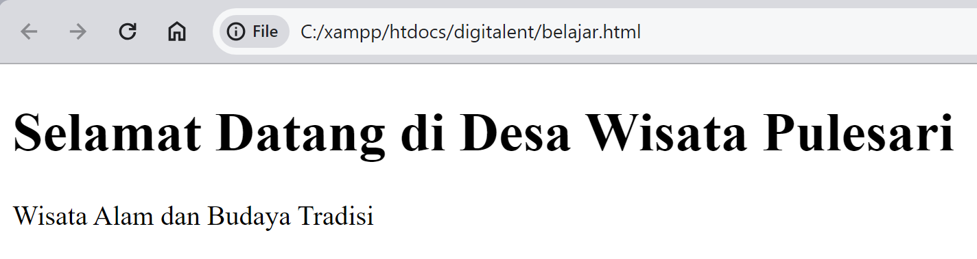
Membuat File HTML
Kode di atas jika dijalankan, maka akan menghasilkan tampilan di bawah ini:

Slide 23
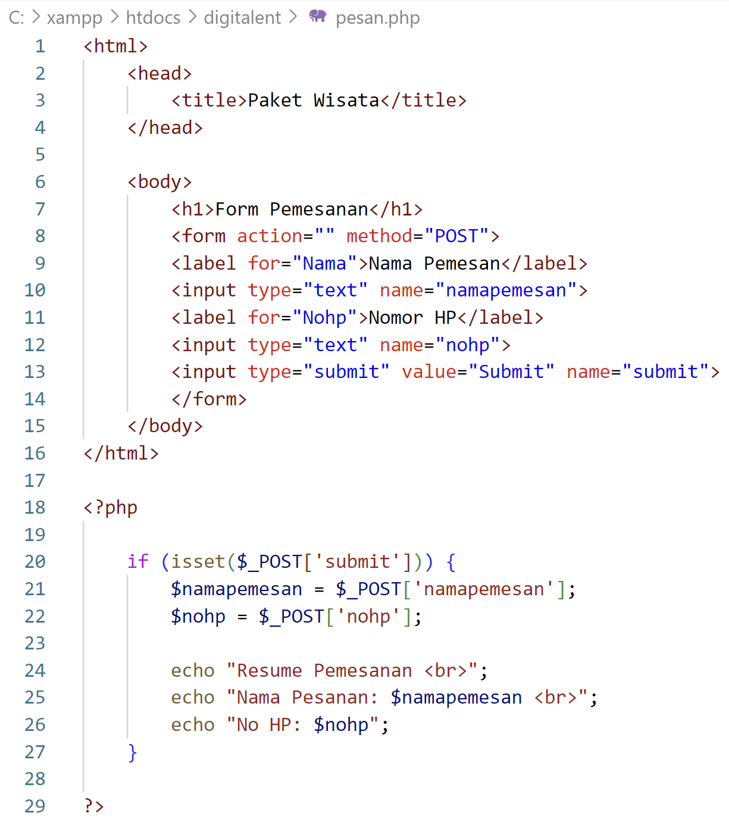
Membuat Form dengan PHP
Buatlah Sebuah File PHP sebagai berikut:
Didalam folder digitalent terdapat file PHP dengan nama pesan.php

Slide 24
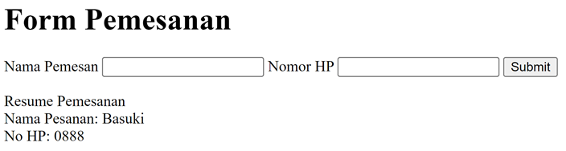
Membuat Form dengan PHP
Kemudian jalan program PHP di atas pada browser dengan memasukkan isian nama dan nomor hp kemudian tekan Submit, maka akan menghasilkan tampilan seperti di bawah ini:

Slide 25
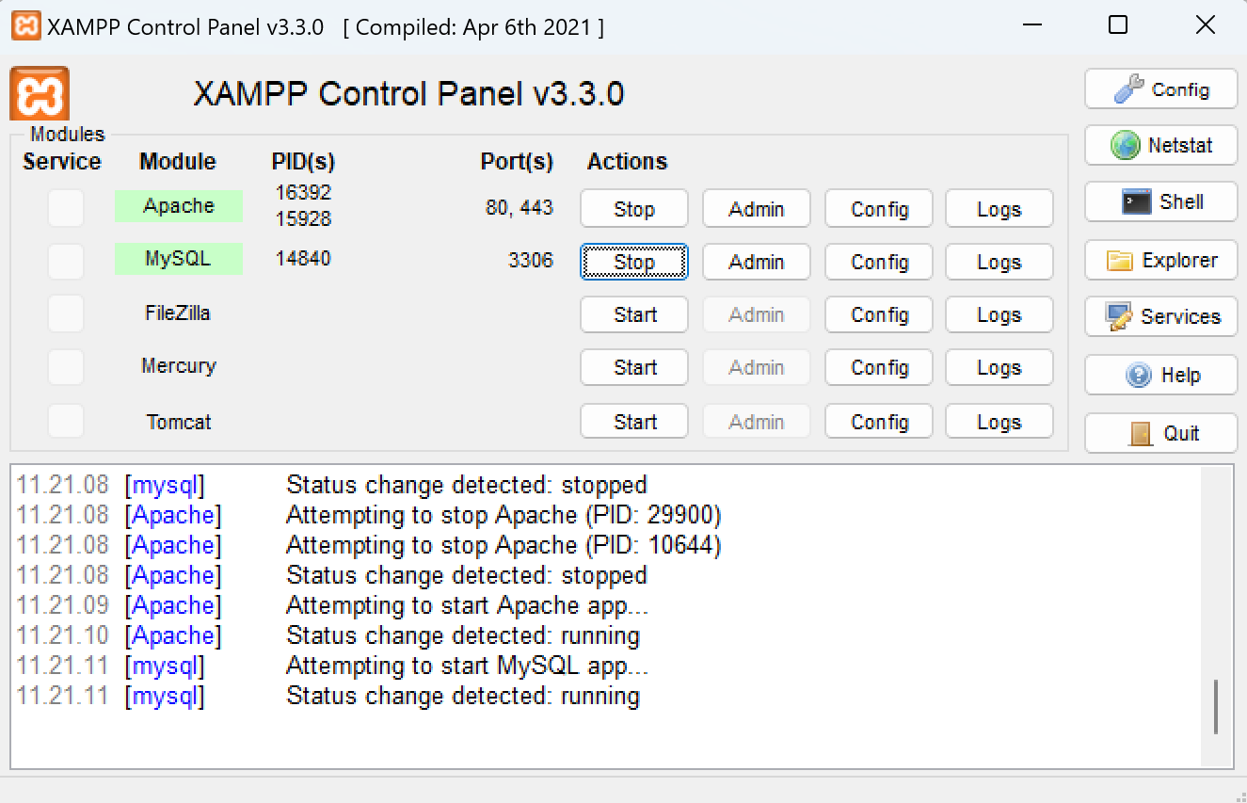
Pengaksesan Database
Mengaktifkan module Apache dan MySQL pada aplikasi XAMPP. Kemudian klik Start hingga akan terlihat tombol berubah menjadi stop.

Slide 26
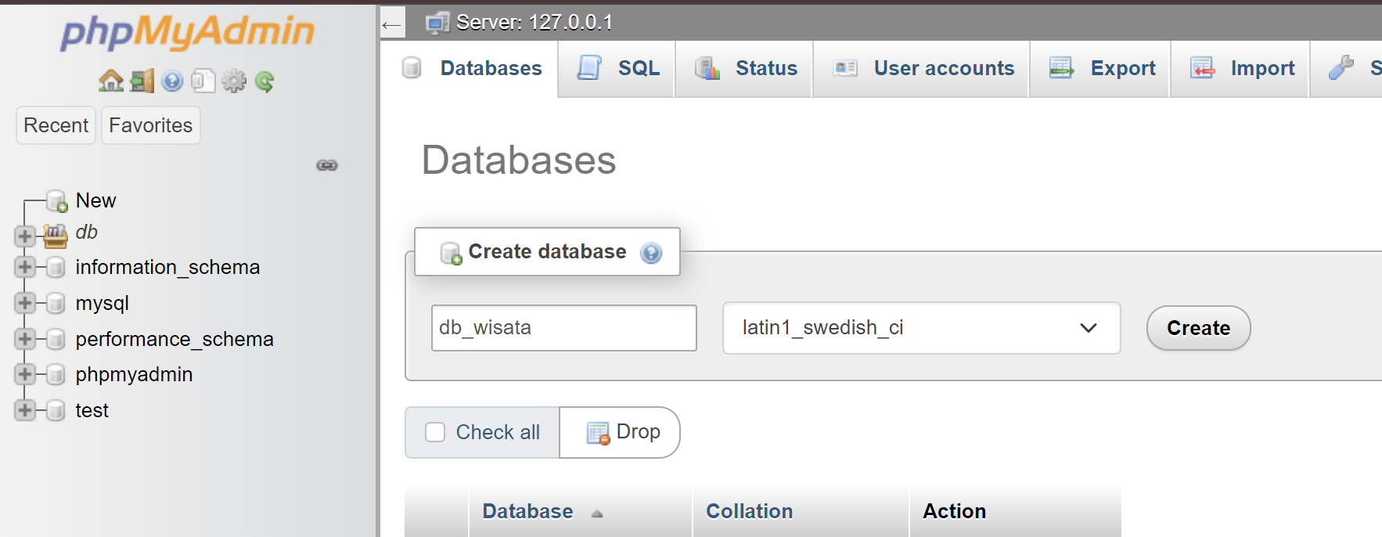
Pengaksesan Database
Cara mengakses halaman dashboard dengan mengetikan “Localhost/phpmyadmin” di Web Browser bagian Url pada menu navigasi atau dapat klik tombol admin pada MySQL pada XAMPP.
Pada halaman database kita akan melihat ada banyak nama database yang sudah ada pada phpMyAdmin. Buat database dengan nama db_wisata. Setelah selesai langsung saja klik nama databasenya kemudian di arahkan ke halaman pembuatan table

Slide 27
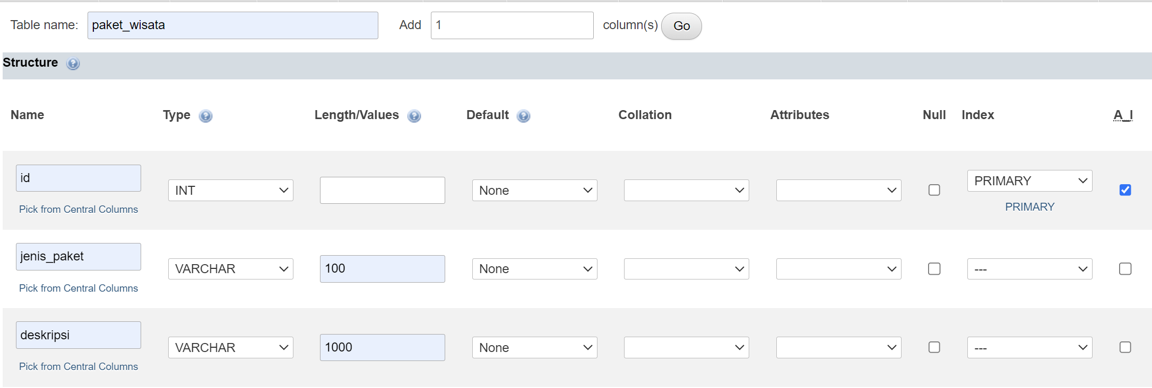
Pengaksesan Database
Membuat table wisata yang berisi kolom id, jenis_paket, deskripsi

Slide 28
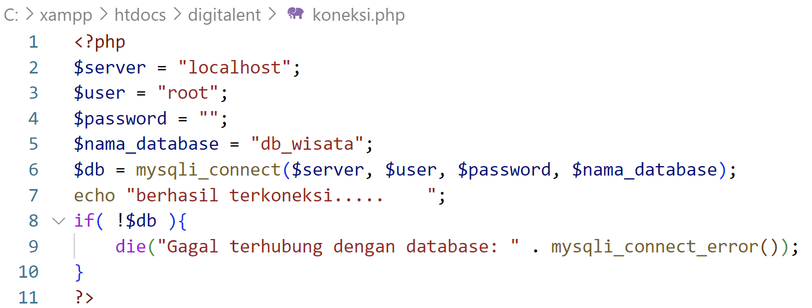
Koneksi Database
Setelah Table wisata dibuat, maka buatlah sebuah File Koneksi dalam bentuk file PHP.
Sebagai berikut:
mysqli_connect adalah cara kita untuk menyambungkan koneksi ke database yang memiliki empat parameter yaitu (host, user, password, nama database). Untuk menguji koneksi digunakan perintah if($sql) dan tanda seru (!).

Slide 29
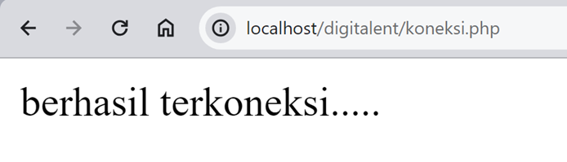
Koneksi Database
Hasil:

Slide 30
Kesimpulan
Tools untuk mengeksekusi source code yang dapat digunakan berupa text Editor (Visual Studio Code/Sublime/dll), web server (XAMPP), browser
Penulisan file PHP selalu di awal dengan tag pembuka dan ditutup dengan tag penutup php.
File PHP disimpan pada folder C:\xampp\htdocs supaya dapat dieksekusi.
Untuk menjalankan file PHP, harus diawali dengan mengaktifkan Apache pada XAMPP Control Panel.
Untuk mengakses database MySQL, harus mengaktifkan MySQL pada XAMPP Control Panel dan mengunjungi phpMyAdmin pada control panel tersebut.

Slide 31
Tools
1. Text Editor:
Visual Studio Code
Sublime
Notepad++
2. Web Server:
XAMPP
3. Browser:
Chrome
Firefox

Slide 32
Tugas
…
…
…

Slide 33
Post-Test
1. Sebelum menjalankan program PHP di browser, apa yang kita lakukan terlebih dahulu
Klik start pada MySQL di XAMPP
Klik stop pada Apache di XAMPP
Klik start pada Apache di XAMPP
Klik stop pada MySQL di XAMPP
2. Folder yang digunakan untuk menyimpan file PHP yaitu pada folder
C:\documents\xampp
C:\downloads\htdocs
C:\xampp\htdocs
C:\php\htdocs

Slide 34
Team Teaching
Windy Gambetta (Institut Teknologi Bandung)
Hariyono (Ikatan Ahli Informatika Indonesia)
Buana Suhurdin Putra (Ikatan Ahli Informatika Indonesia)
Muhaemin (Universitas Muhammadiyah Jakarta)
Yaya Sudarya Triana (Universitas Mercu Buana)
Heni Jusuf (Asosiasi Pendidikan Tinggi Informatika dan Komputer)
Lusia Sri Istiowati (Institut Perbanas)
Dinar Indah Dwi Utami (BPPTIK)

Slide 35





Terima Kasih

